Slide 1
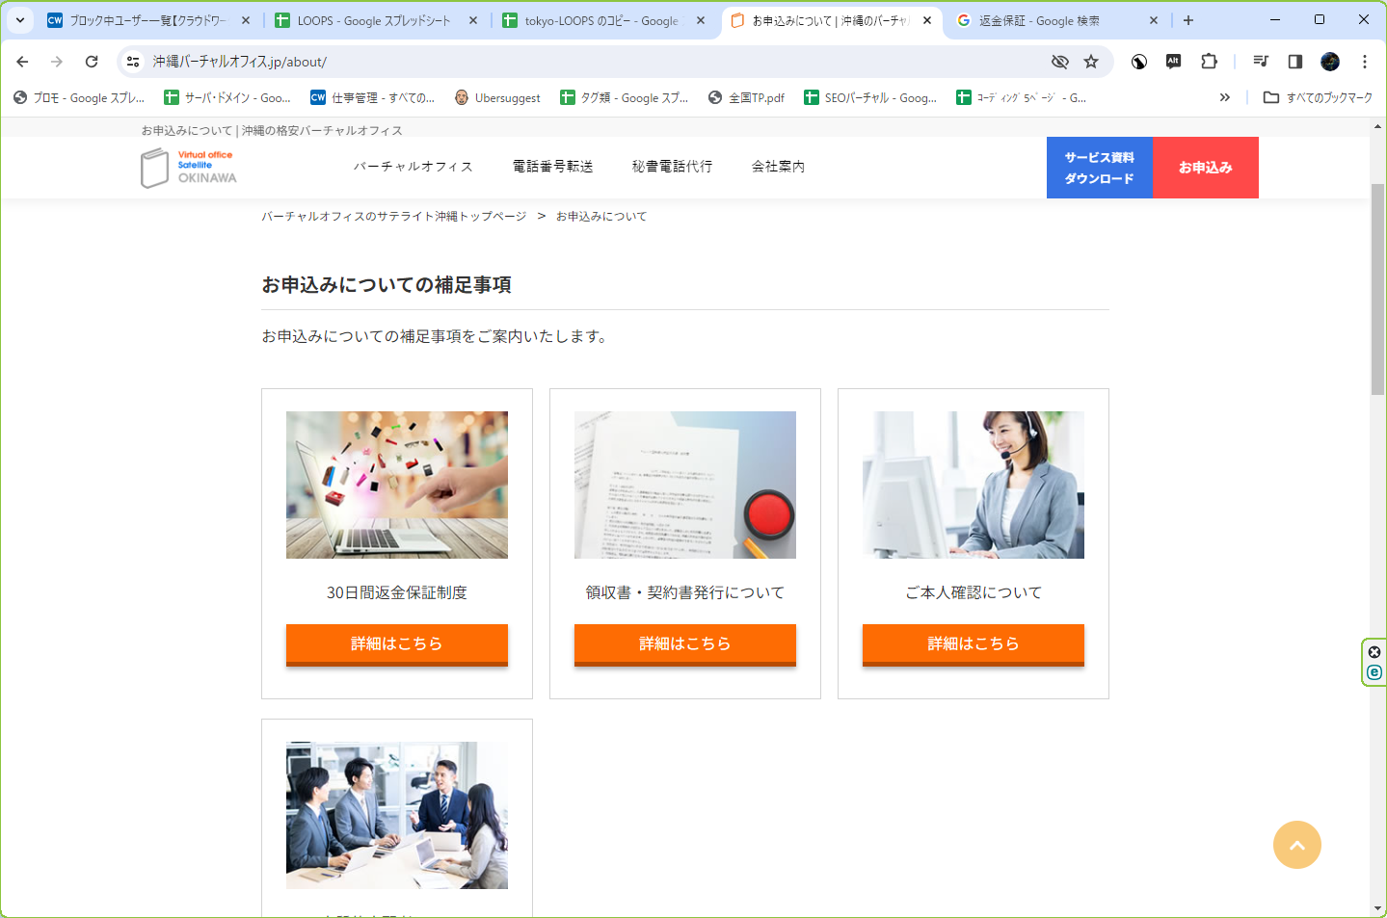
http://127.0.0.1:5500/tokyo0113/confirmation/
お申し込みについて 一覧
スクエア東京のスタイルで作成ください。
https://www.xn--dckn0c3a4e6a4gwc5h8074dmcrb.jp/about/
※ボタンはヘッダのボタン色とあわせる
※写真は後送
※分岐、リンク先はスプシを確認ください
ご本人確認について
契約書について
30日間返金保証制度
実質的支配者について

Slide 2
http://127.0.0.1:5500/tokyo0113/number/index.html
電話番号オプション 一覧
スクエア東京のスタイルで作成ください。
https://www.xn--dckn0c3a4e6a4gwc5h8074dmcrb.jp/about/
※ボタンはヘッダのボタン色とあわせる
※写真は後送
※分岐、リンク先はスプシを確認ください
03電話番号取得
050番号取得

Slide 3
http://127.0.0.1:5500/tokyo0113/business/index.html
ビジネスオプション 一覧
スクエア東京のスタイルで作成ください。
https://www.xn--dckn0c3a4e6a4gwc5h8074dmcrb.jp/about/
※ボタンはヘッダのボタン色とあわせる
※写真は後送
※分岐、リンク先はスプシを確認ください
秘書電話代行
インターネットFAX

Slide 4
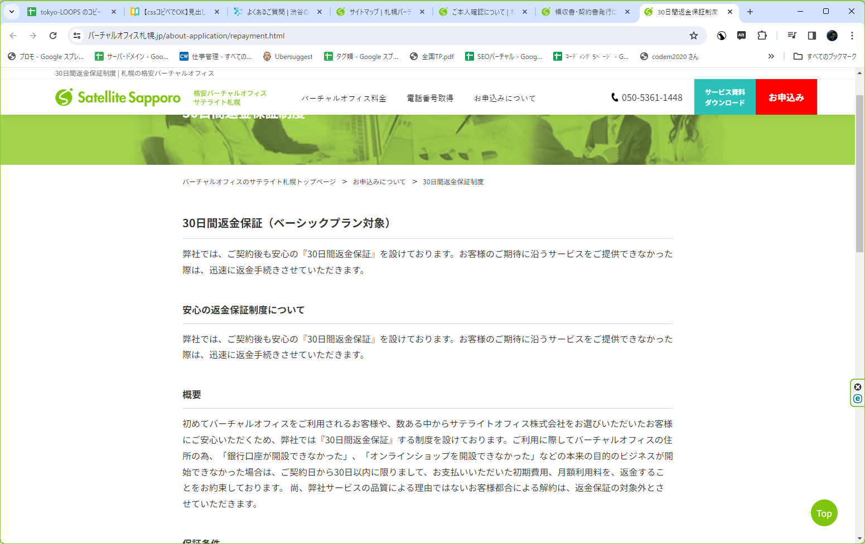
http://127.0.0.1:5500/tokyo0113/confirmation/refund.html
30日間返金保証制度
下記原稿をつかってスクエア東京のスタイルで作成ください。
https://www.xn--dckn0c3a4e6a4gwc5hp749bmoua.jp/about-application/repayment.html
センターに画像設置
後日差し替え、８００*５００
グレー画像をアテで設置ください。

Slide 5
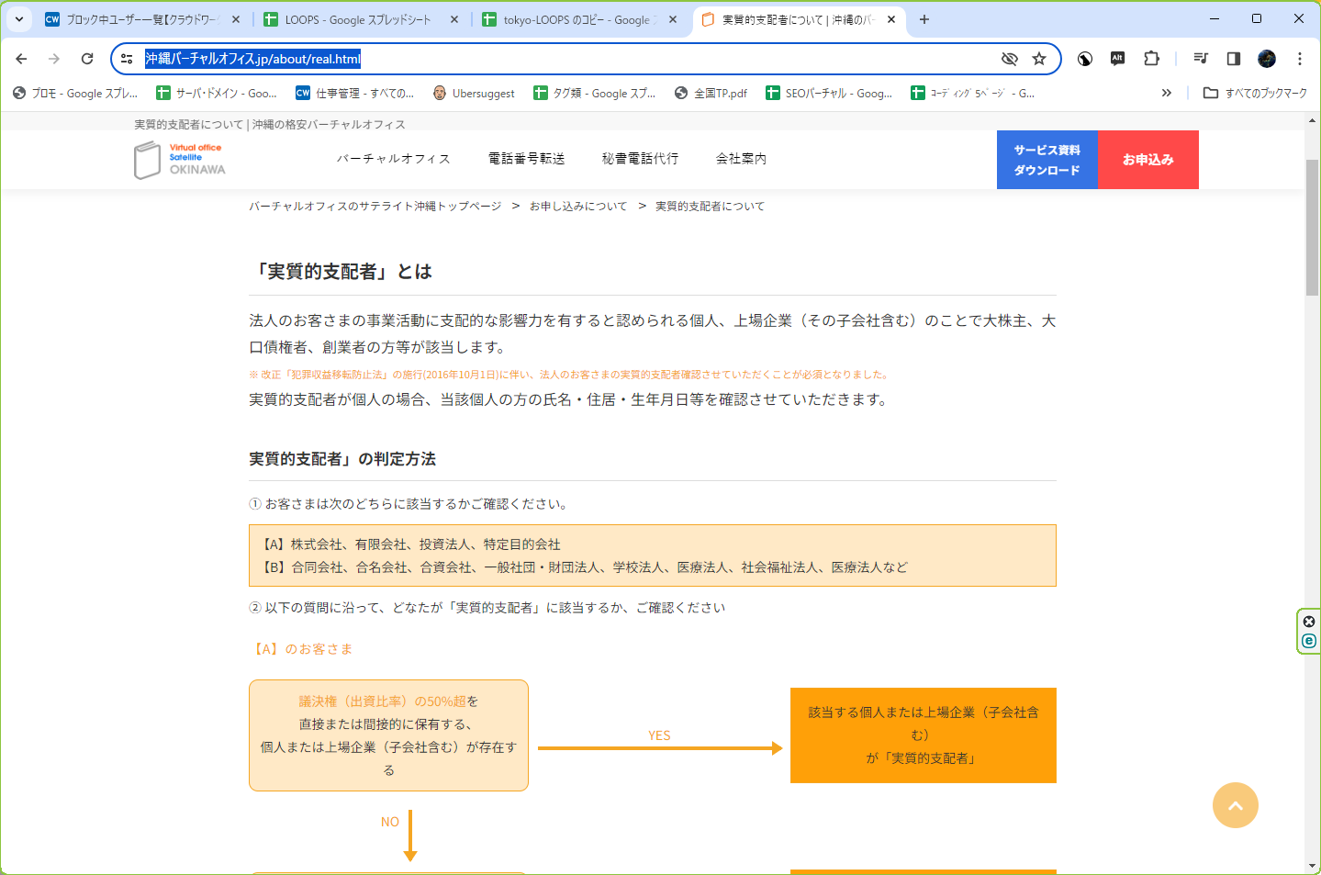
http://127.0.0.1:5500/tokyo0113/confirmation/virtually.html
見出しスタイル、などは
スクエアの今回のものを
使ってください。
実質的支配者について
参考テキスト
https://www.xn--dckn0c3a4e6a4gwc5h8074dmcrb.jp/about/real.html
赤枠部分は画像（グレー色）を
設置してください。
９００*２０００
あとから差し替えなります。
こちらのみテキストでのコーディング
ここから下は
後日画像支給

Slide 6
http://127.0.0.1:5500/tokyo0113/applyinfo/
ご利用のながれ
レイアウト CSS下記サイトのフローを使ってください。
https://find-a.jp/seotimes/11-flow-designs/
フローデザイン08
色は#00AFC8
文章はこちらを使って作成ください。
https://www.xn--dckn0c3a4e6a4gwc5h3626dtmxc.jp/applyinfo/

Slide 7
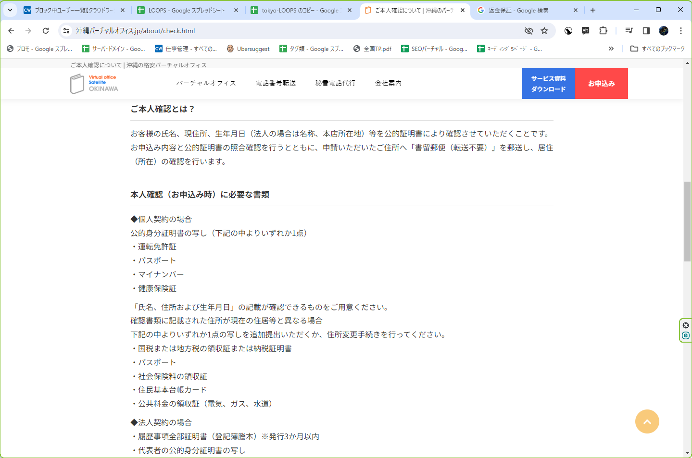
http://127.0.0.1:5500/tokyo0113/confirmation/
ご本人確認について
下記原稿を
スクエア東京のスタイルで
作成ください。
https://www.xn--dckn0c3a4e6a4gwc5hp749bmoua.jp/about-application/person.html
テキストは後日一部修正あり

Slide 8
http://127.0.0.1:5500/tokyo0113/confirmation/articleofagreement.html
契約書について
下記原稿を
スクエア東京のスタイルで
作成ください。
https://www.xn--dckn0c3a4e6a4gwc5hp749bmoua.jp/about-application/billofreceipt.html
テキストは後日一部修正あり

Slide 9
http://127.0.0.1:5500/tokyo0113/virtualoffice-price/forward.html
郵便物転送
https://www.xn--dckn0c3a4e6a4gwc5h8074dmcrb.jp/post/
こちらをベースにスクエアのスタイルで作成ください。
テキストは後日一部修正あり

Slide 10
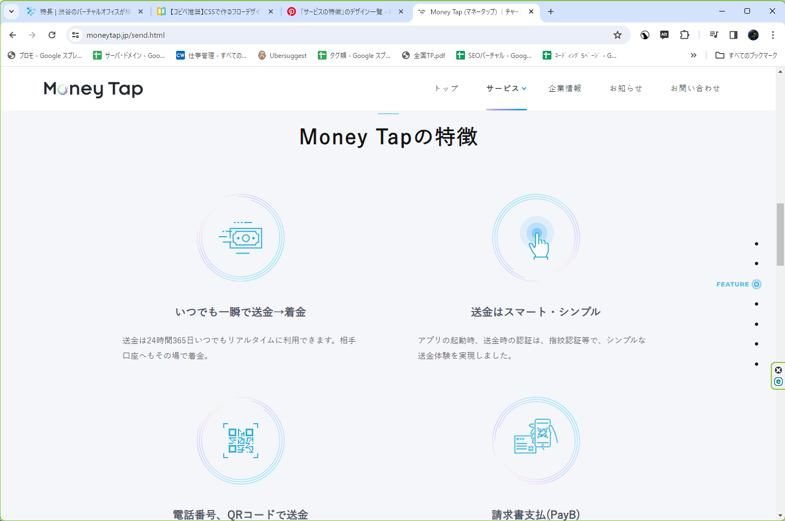
http://127.0.0.1:5500/tokyo0113/merit/
特長
https://www.xn--dckn0c3a4e6a4gwc5h3626dtmxc.jp/merit/
２はとる
スクエア東京が選ばれている4つの理由
参考デザイン
https://moneytap.jp/send.html
画像後送

Slide 11
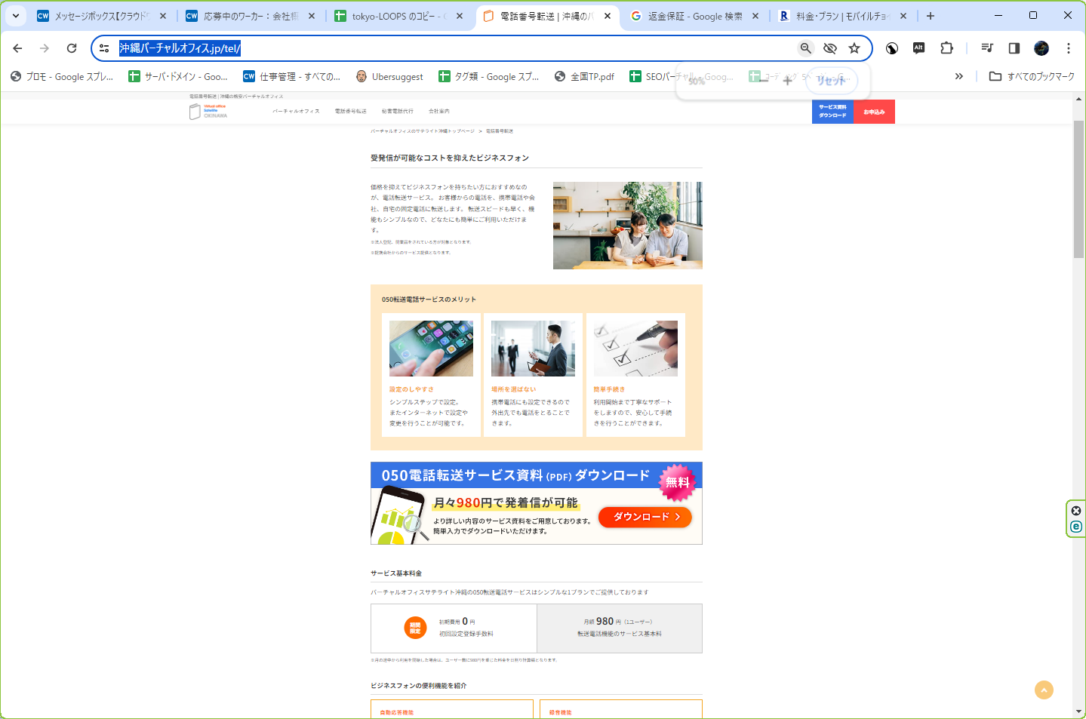
http://127.0.0.1:5500/tokyo0113/number/telephonenumber050.html
03電話番号取得
https://www.xn--dckn0c3a4e6a4gwc5h8074dmcrb.jp/tel/
スクエア東京のスタイルで作成ください。
赤枠を設置
※後日テキスト・写真差し替え
※色変更などあり

Slide 12
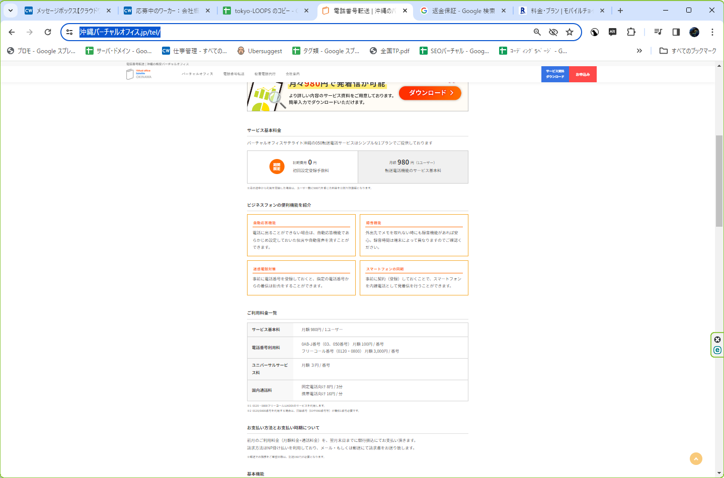
http://127.0.0.1:5500/tokyo0113/number/telephonenumber050.html

Slide 13
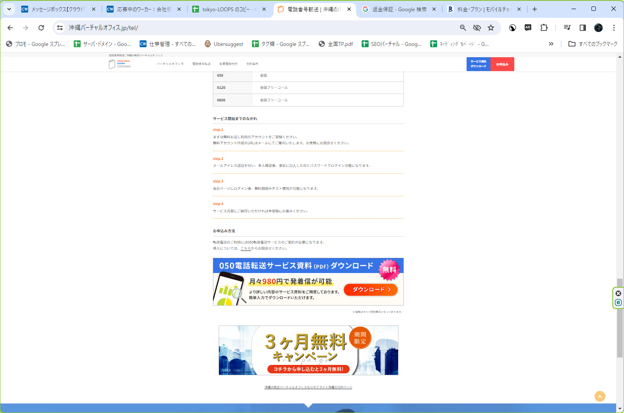
http://127.0.0.1:5500/tokyo0113/number/telephonenumber050.html
https://find-a.jp/seotimes/11-flow-designs/
申込みの流れのレイアウトを使用

Slide 14
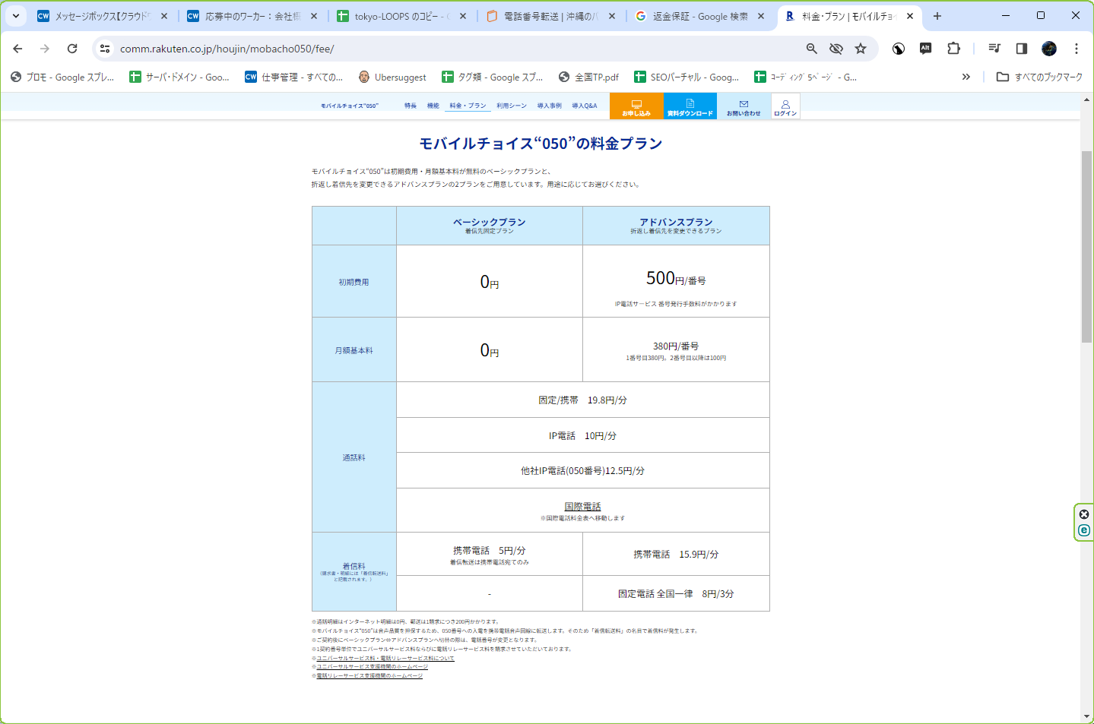
http://127.0.0.1:5500/tokyo0113/number/telephonenumber03.html
050電話番号取得
https://www.xn--dckn0c3a4e6a4gwc5h8074dmcrb.jp/tel/
こちらをベースに
スクエア東京のスタイルで作成ください。
赤枠を設置
※後日テキスト・写真差し替え
※色変更などあり

Slide 15
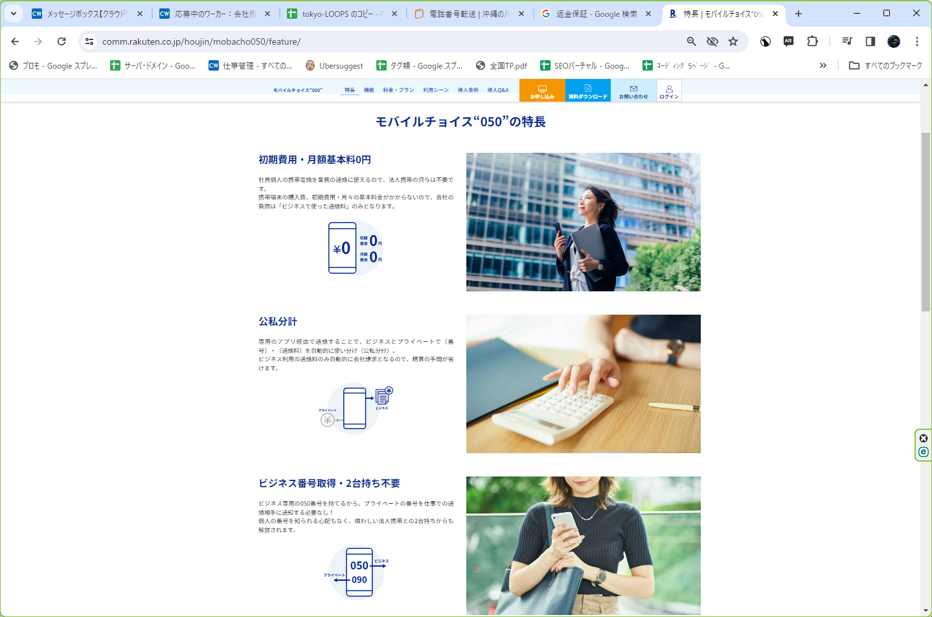
http://127.0.0.1:5500/tokyo0113/number/telephonenumber03.html
イラストは削除

Slide 16
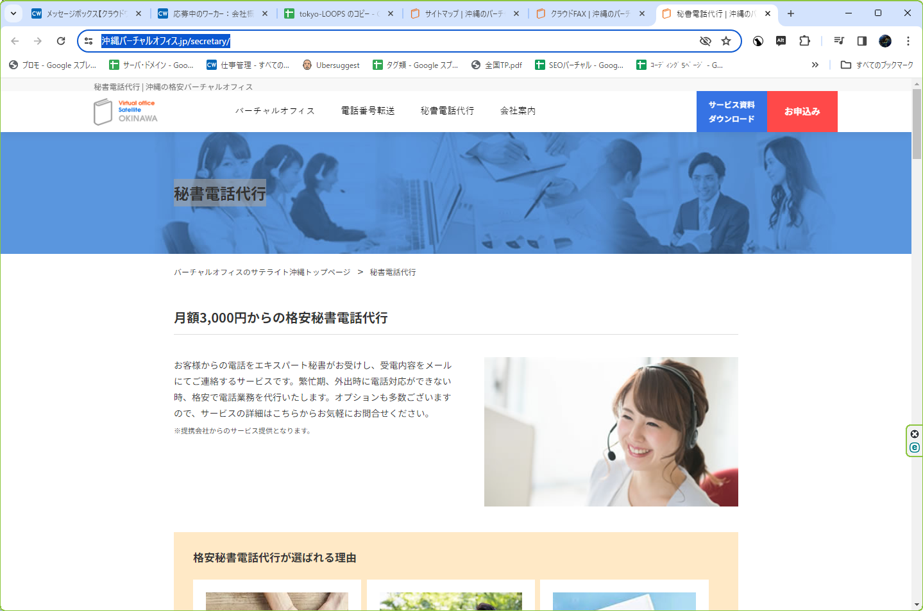
http://127.0.0.1:5500/tokyo0113/business/tel-answering.html
秘書電話代行
https://www.xn--dckn0c3a4e6a4gwc5h8074dmcrb.jp/secretary/
こちらをベースに
スクエア東京のスタイルで作成ください。
※後日テキスト・写真差し替え
※色変更などあり
#EEEEEE

Slide 17
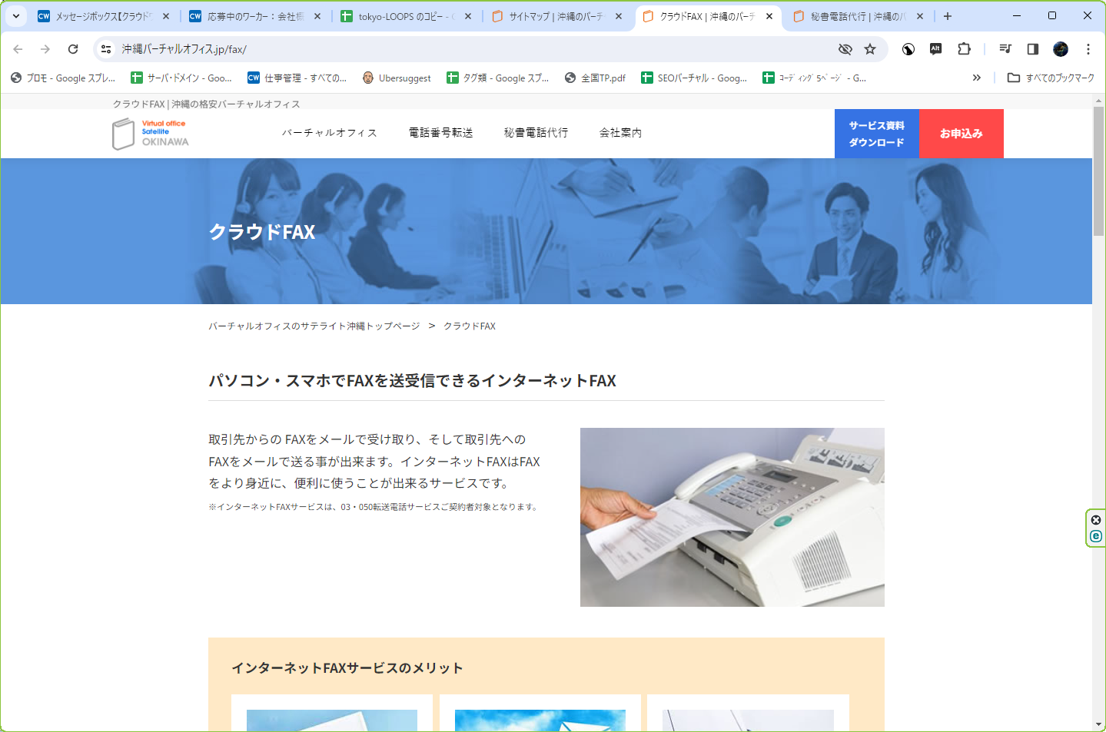
http://127.0.0.1:5500/tokyo0113/business/internetfax.html
インターネットFAX
https://www.xn--dckn0c3a4e6a4gwc5h8074dmcrb.jp/fax/
こちらをベースに
スクエア東京のスタイルで作成ください。
※後日テキスト・写真差し替え
※色変更などあり
#EEEEEE

